Slide 1

The helper
GreenCom. Team 04

Slide 2


목차
프로젝트 선정배경
프로젝트 규모와 기술
프로젝트 사용기술 설명
프로젝트 시연
팀원소개 및 REVIEW
프로젝트 실행하기

Slide 3

프로젝트 선정배경
01

Slide 4


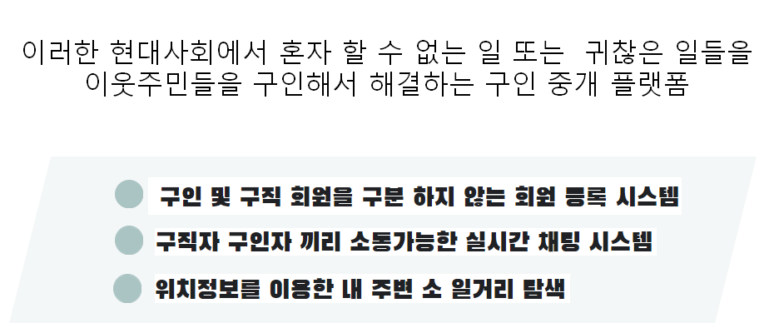

Slide 5
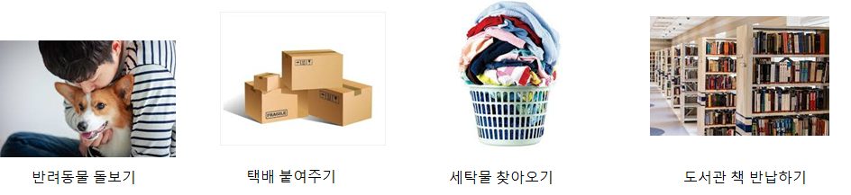

Slide 6
프로젝트 규모와 기술
02

Slide 7




팀원 4명
44일 / 220시간
테이블 9개

Slide 8

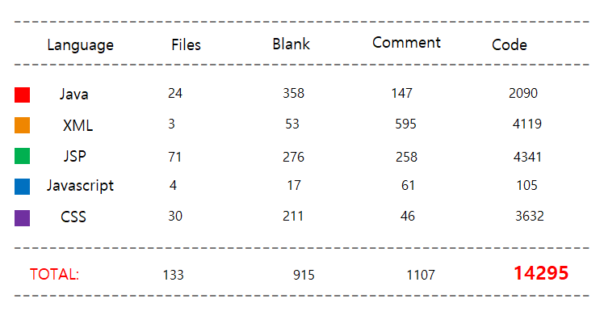

Slide 9

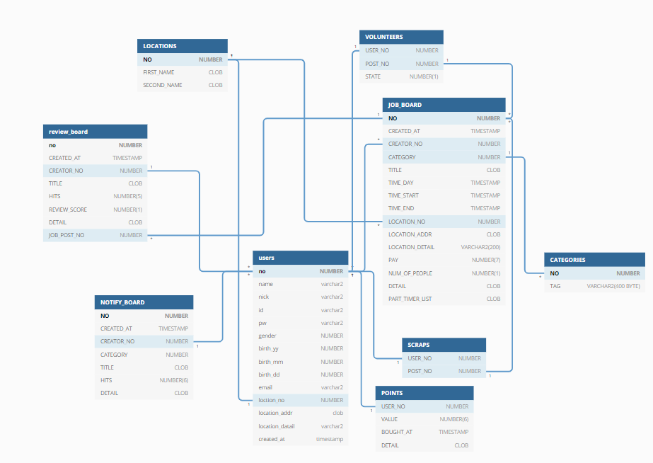

Slide 10
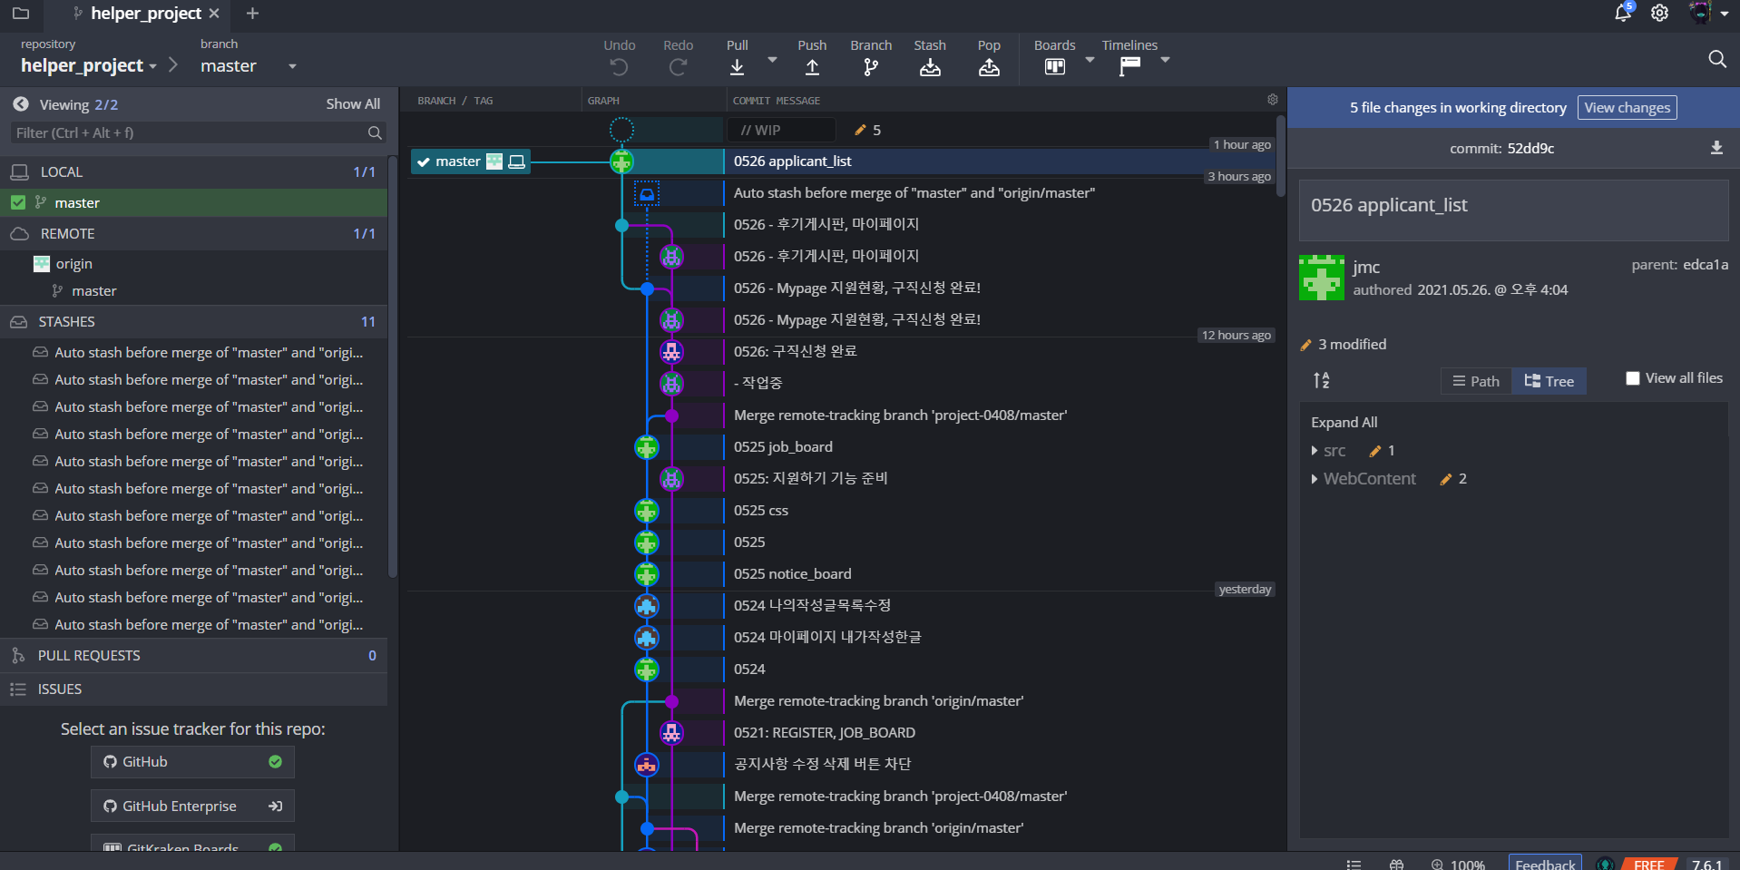

Slide 11








Slide 12



고용주
구인자
관리자
구인 게시판
구인자 고용
마이페이지
후기게시판
마이페이지
구직신청
회원관리
공지게시판 관리

Slide 13

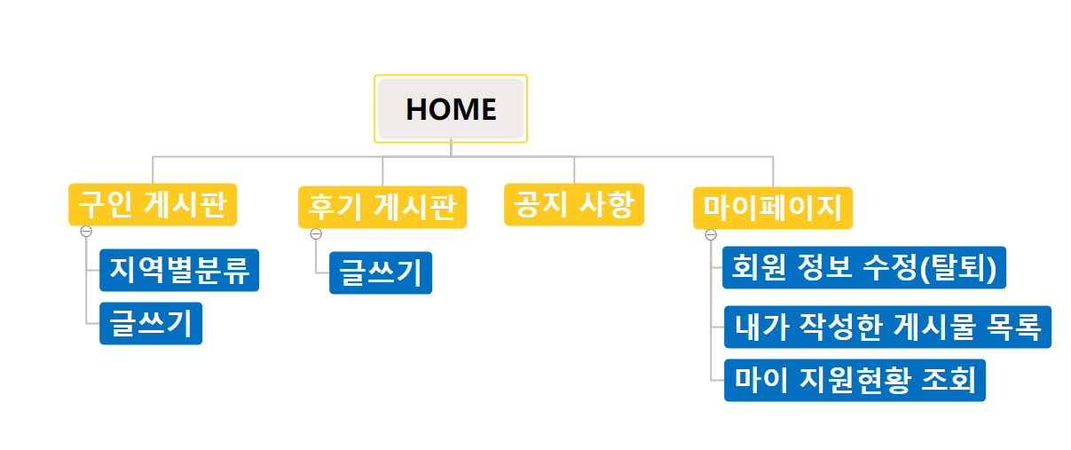

Slide 14
프로젝트 사용기술 설명
03

Slide 15

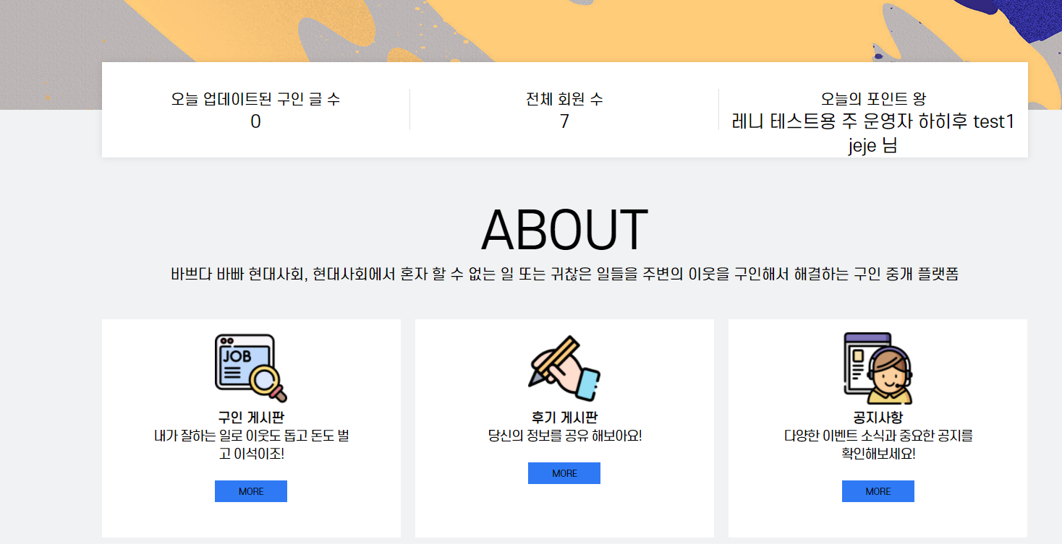
실시간 일일 업데이트된 구인 글 수 구현
실시간 전체 회원수 구현
포인트 가장 많은 회원 보일 수 있도록 구현
로그인 /로그아웃시(세션을 이용한) 네비게이션바 구분

Slide 16
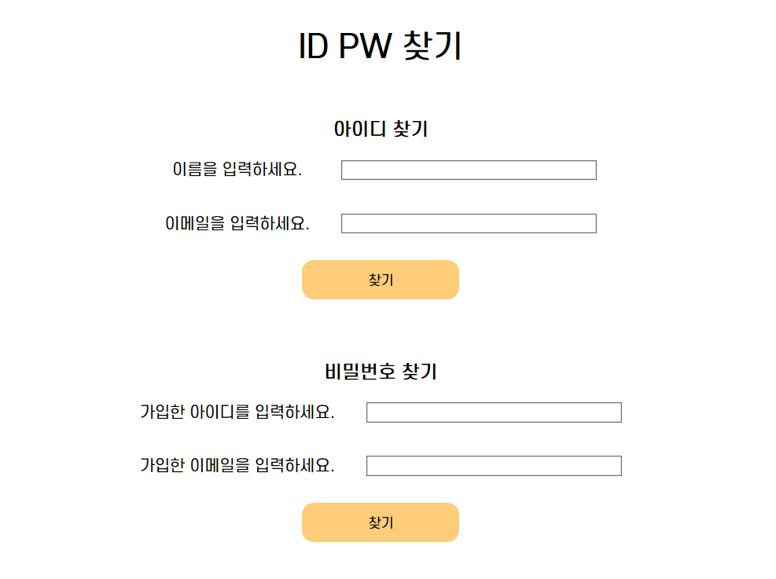
이름과 이메일을 이용한 아이디 찾기 구현
아이디와 이메일을 이용한 비밀번호 찾기 구현
일치하지 않을시 다시 찾기페이지로 복귀
일치했을시 아이디/비밀번호 알려주고 로그인페이지로 이동

Slide 17
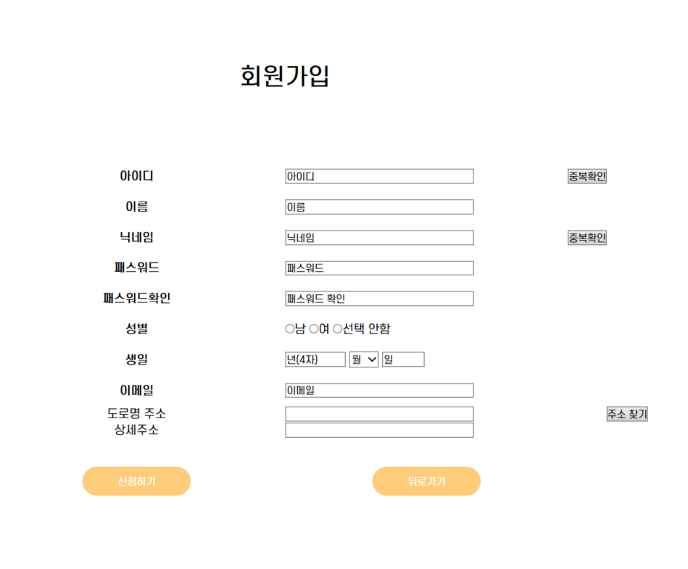
아이디,이름,닉네임,패스워드,이메일 not null 처리
(입력하지 않으면 회원가입 불가능)
아이디, 닉네임 기존회원과 중복확인 기능
아이디 ,닉네임 중복확인 새로운window창 띄워서 기능수행
아이디,닉네임 중복일시 window 창에서 바로 또 다른 값 입력가능
아이디, 닉네임 중복아닐시 확인버튼 누르면 자동입력기능
일치했을시 아이디/비밀번호 알려주고 로그인페이지로 이동
이메일 형식 아닐시 회원가입 불가능하게 차단 기능
도로명주소로 검색가능한 주소API사용

Slide 18

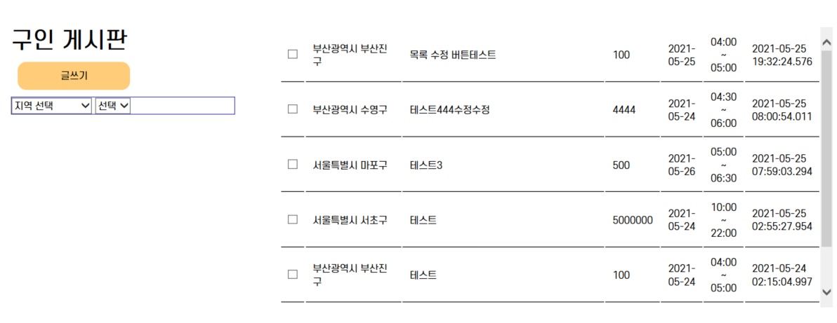
일하는 시간
지역별로 선택적으로 볼 수 있음
임금
구인 마감 시간
글쓰기 기능
지역별 선택적으로 목록나열 기능
구인자가 설정한 구인 마감시간 기능
페이지처리 하지않고 무한 스크롤 기능

Slide 19
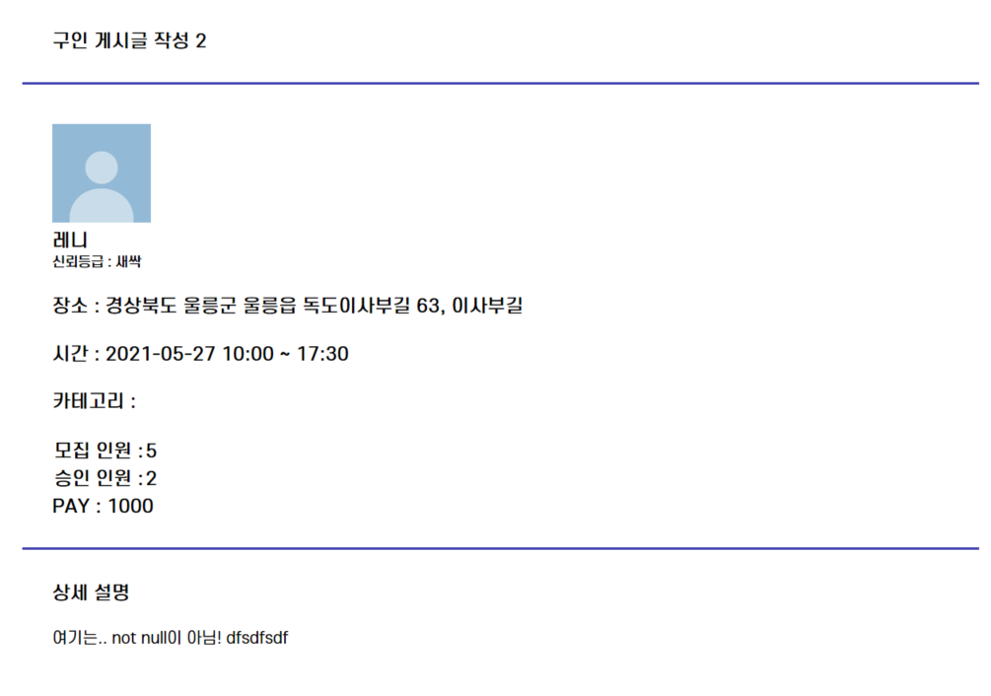
구인자 유저가 모집인원을 설정해두고
승인을 하면 카운트가 올라간다

Slide 20
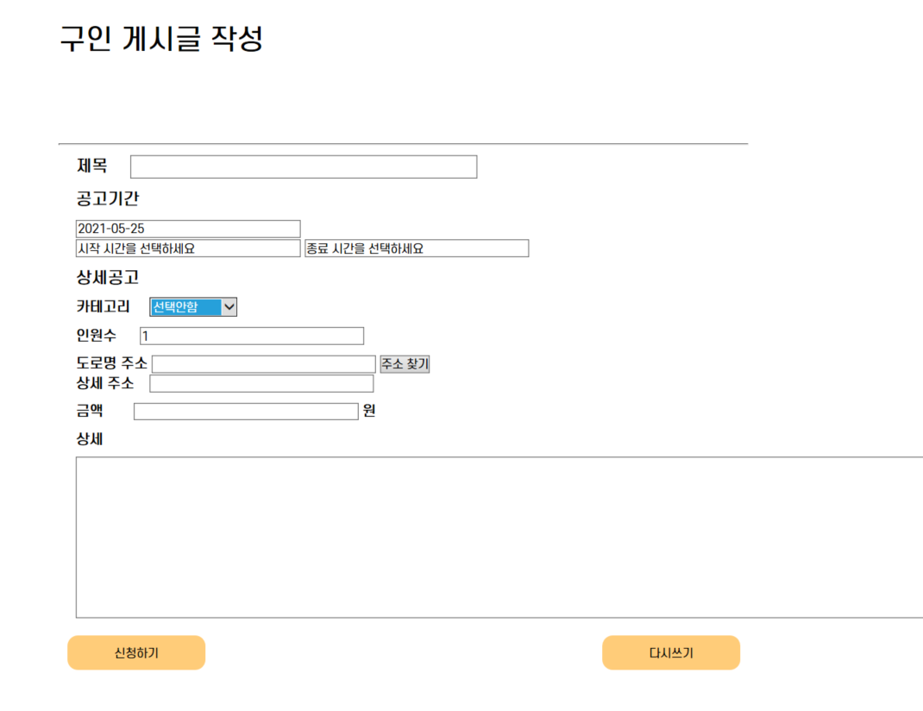
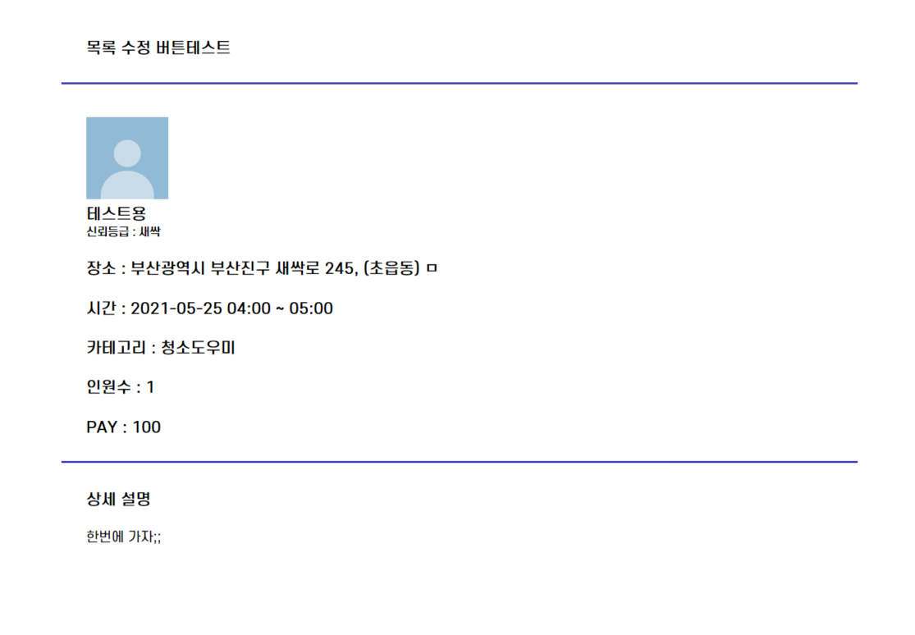
데이터 피커API이용한(달력)날짜 선택가능
타임피커API이용한 시간 선택기능
주요 카테고리 분류 기능
주소API사용

Slide 21
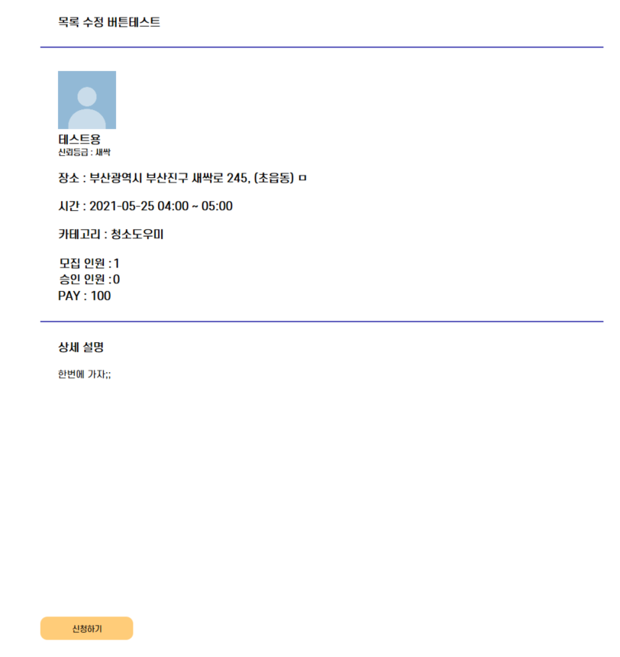
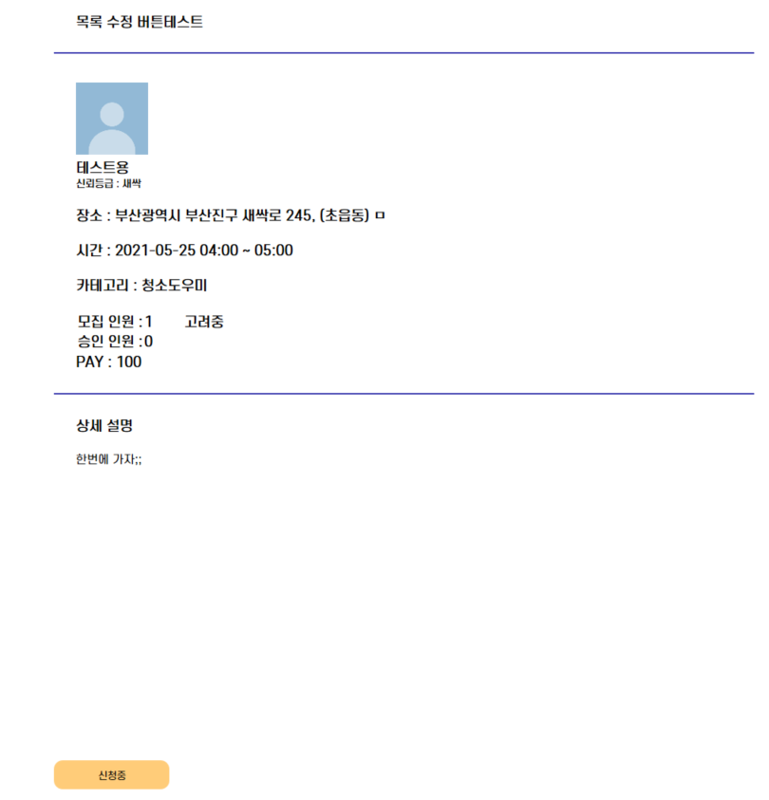
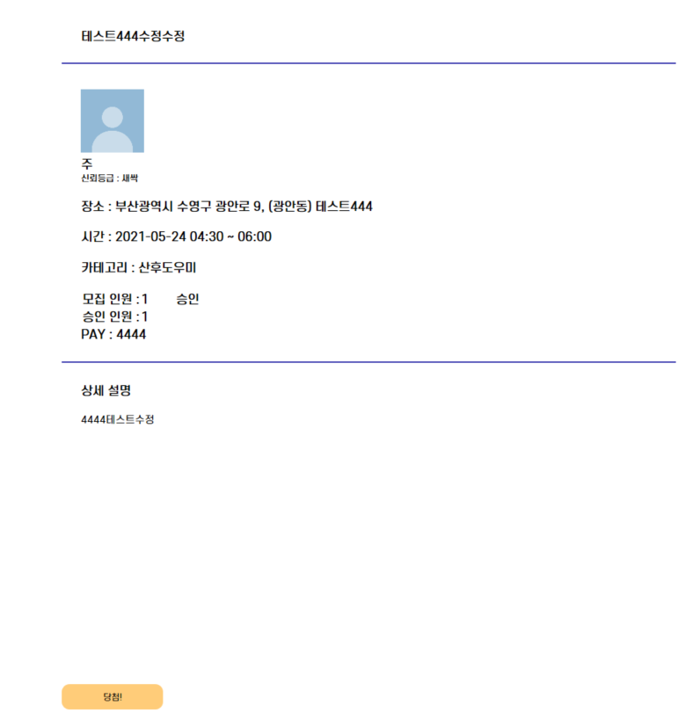
해당게시물에
구직자유저가 지원을 완료하고
구인자가 아직 채용하지 않았을때 보이는 창
하단에 신청버튼이 사라지고 신청중 버튼이 생긴다
해당 구인게시물에
구인자가 구직자유저를 채용했을때 보이는 창
신청중이라는 버튼이 사라지고 당첨이라는 버튼이 생긴다
해당 게시물에
구직신청 하지 않은 구직자유저에게 보이는 창
구직게시물 아래 신청하기 버튼이 있다

Slide 22
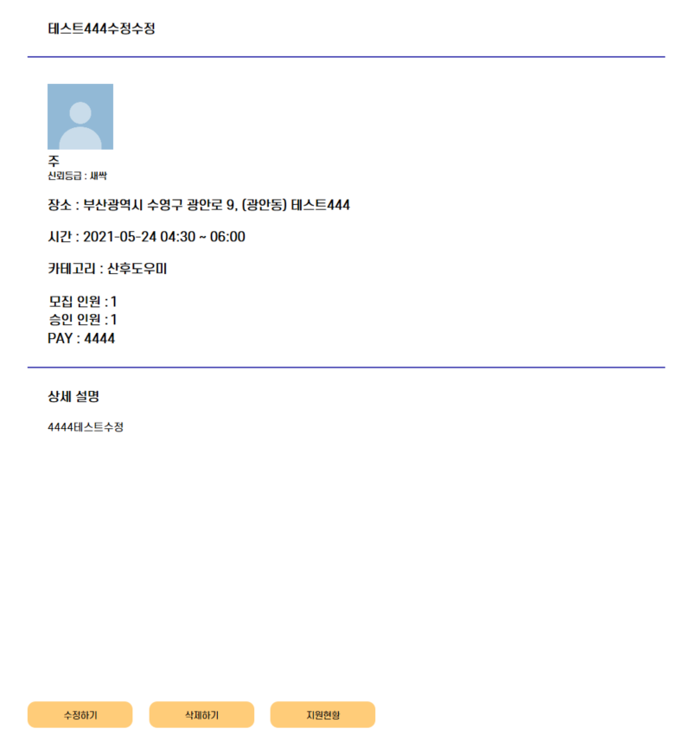
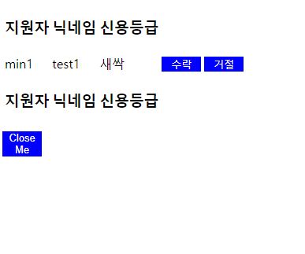
구인자 유저가 구인게시물을 올리고
해당 게시물에 들어가면
구인자 유저에게 보이는 창
구인자 유저가 지원현황을 클릭했을때
해당 게시물에 지원을 한 유저들의 명단이 나온다
구인자가 채용의사가 있을시 해당아이디의
수락버튼을 누르면 채용인원의 카운트가 1 올라가고
구인자에게도 수락이라고 모드가 바뀐다
거절할시에는 카운트는 그대로 유지한다

Slide 23

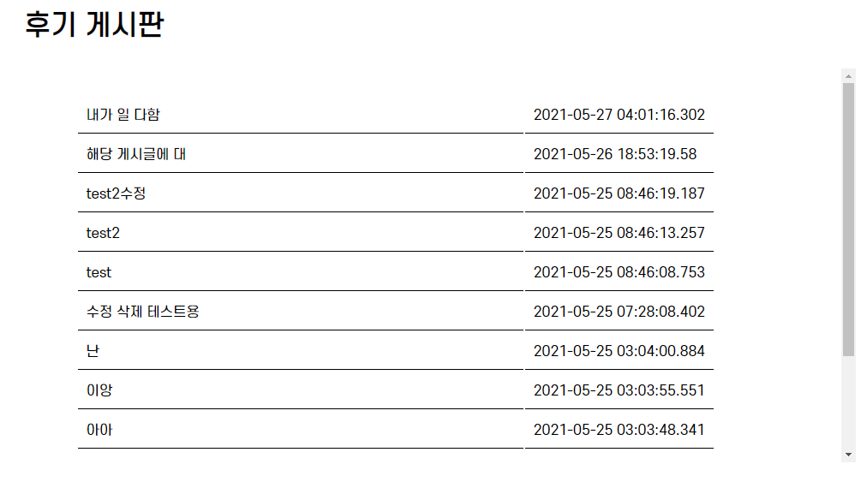
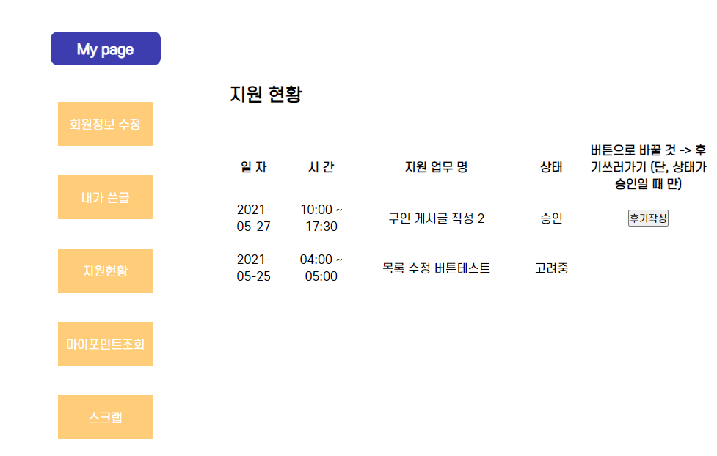
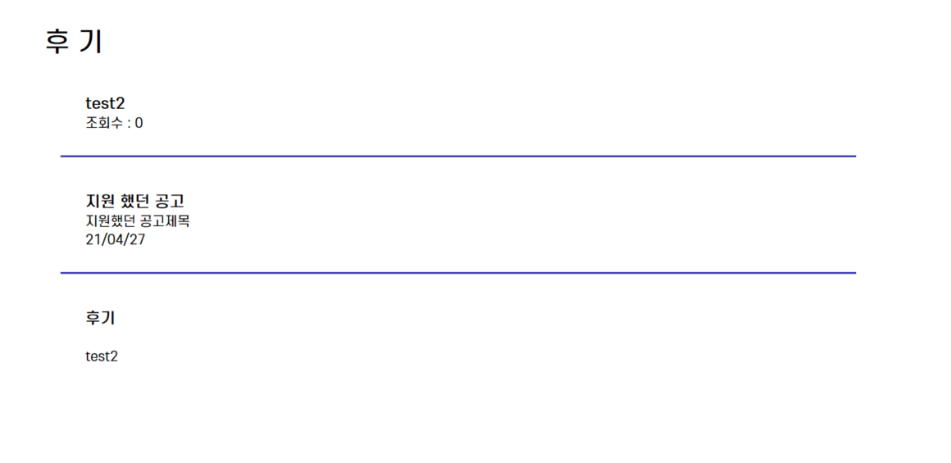
후기게시판은 읽기전용 게시판
채용된 유저에게만 마이페이지의 지원현황에서 후기쓰기가 가능하다

Slide 24

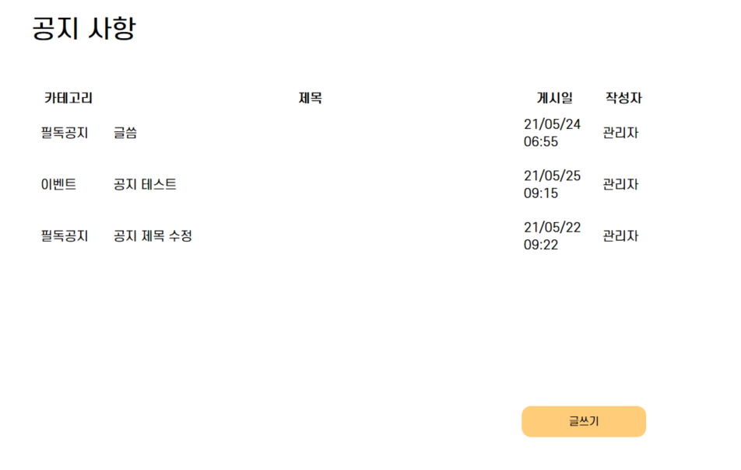
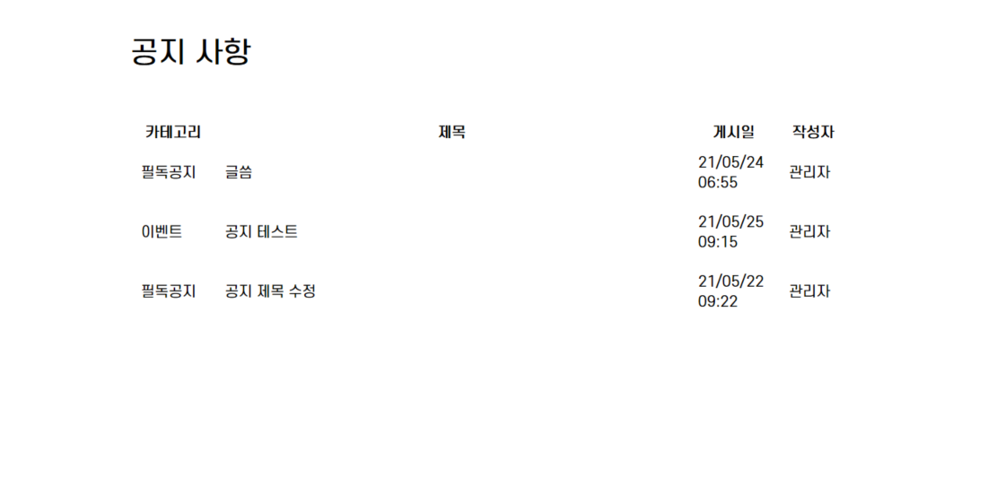
일반 사용자 모드
-글쓰기 할 수 없음 (볼 수만 있음)
관리자 모드
-글쓰기 할 수 있음
세션아이디를 가져와서 ID가 ADMIN으로 시작해야 글쓰기 버튼이 나타나게 처리
유저는 읽기 전용 페이지
관리자는 글쓰기 가능하게 구현

Slide 25
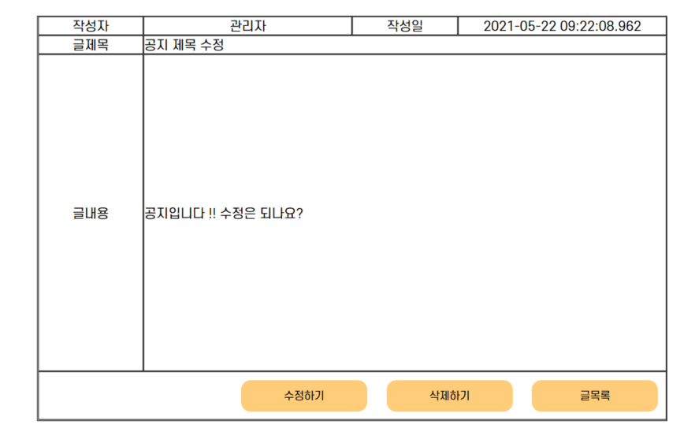
공지사항목록 페이지와같이 세션아이디가져와서ADMIN 아이디만 수정 , 삭제버튼 나타나게 처리

Slide 26
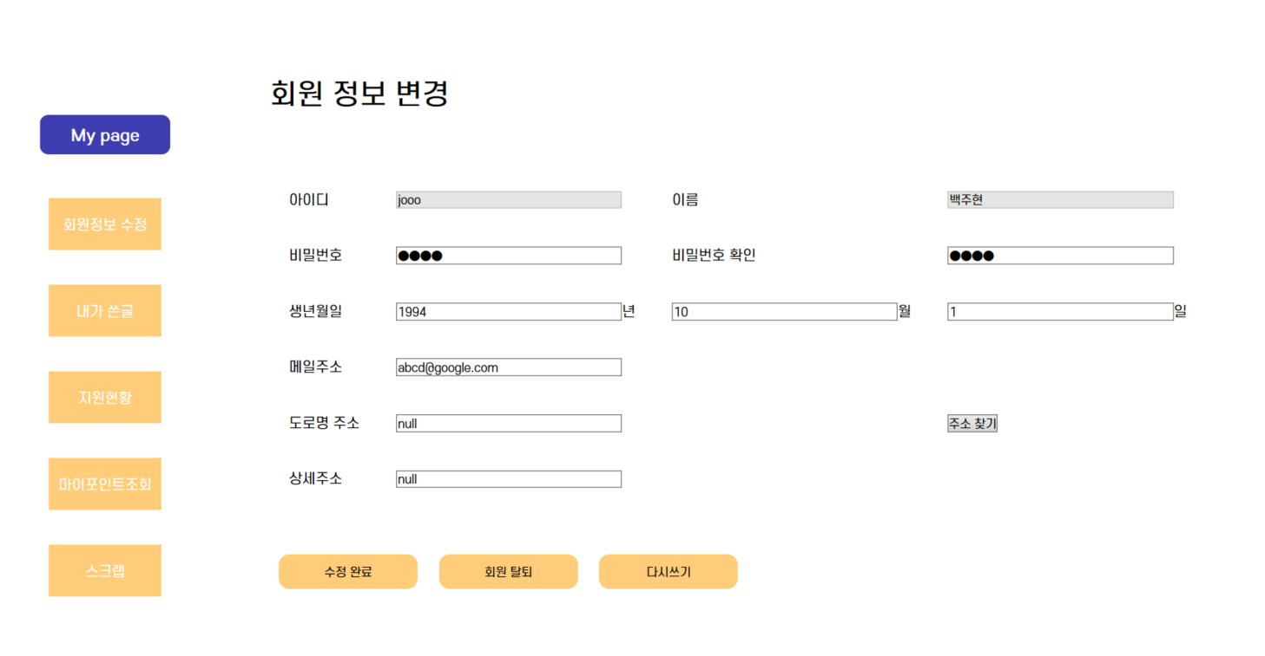
아이디/ 이름은 수정 불가능 하게 차단
주소찾기 API를 이용한 주소수정기능
회원탈퇴기능
회원탈퇴시 유저의 아이디를 입력해야만 탈퇴가능

Slide 27
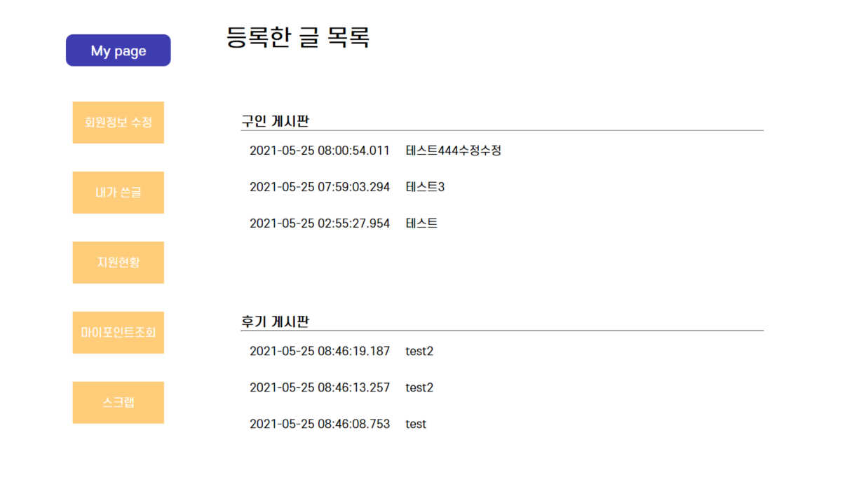
내가 최근에 등록한 게시물3개씩 불러오기
제목 클릭시 내가 등록한 게시물로 이동

Slide 28
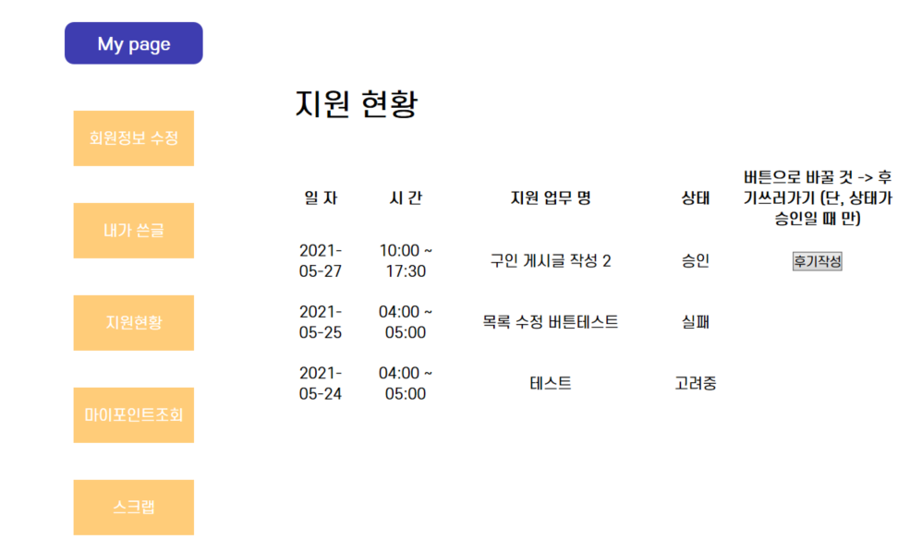
지원현황 채용시 상태가 승인으로 바뀌고 후기작성버튼이 생긴다
채용탈락시 실패라고 상태가 바뀐다
구인자가 아직 채용결정하지 않을때는 상태가 고려중으로 뜬다

Slide 29
프로젝트 시연
04

Slide 30

http://35.230.89.138:8080/main.jsp

Slide 31
팀원소개 및 REVIEW
05

Slide 32





Team leader 🙊
정민철
Jung Min-choel
https://warehouse123.tistory.com
박지은
Park Ji-eun
geepark82@gmail.com
김채민
Kim Chae-min
leni-s@kakao.com
http://proni.tistory.com
백주현
Baek Ju-hyun
eeeo5552@gmail.com

Slide 33

일 정 단 계 |  | 시스템구축 일정 계획 |  |  |  |  |  |  |  |  |  |  |  |  |  |  |  |  |  |  |  |  |  |  |  | 비고
 |  | 2021.04.08~17 |  |  |  |  |  | 2021.04.18~05.01 |  |  |  |  |  | 2021.05.02~05.15 |  |  |  |  |  | 2021.05.16~28
 |  |  |  |  |  |  | 1 |  |  |  |  |  | 2 |  |  |  |  |  | 3 |  |  |  |  |  | 4
업무분석 및 설계 | 홈페이지 구축 업무 요구사항분석 개발범위 및 계획수립
시스템 설계 | 메뉴구성 스토리보드설계 데이터베이스 분석/설계 코드정의
시스템 개발 | 표준프로세스구축 클래스 설계/구축 디자인코딩 프로그램바인딩 테스트
개발적용 시험운영 | 시스템통합구축 시험운영 및 테스트 데이타 마이그레이션 이관

Slide 34

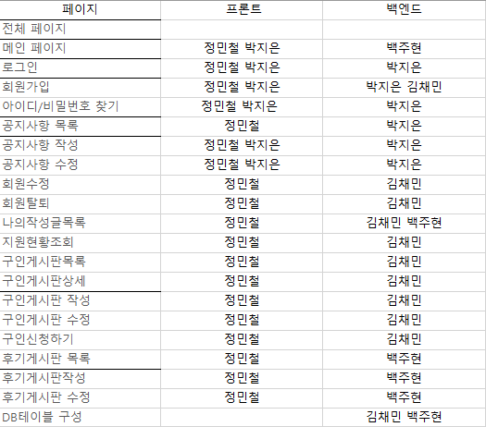
분야별 | 성명 | 직위 | 담당업무
개발 | 정민철 | 팀장 | Front-End(HTML,CSS,javascript)
개발 | 김채민 | 팀원 | Back-End(server,DB,API)
개발 | 박지은 | 팀원 | Full-Stack(HTML,CSS,javascript,server)
개발 | 백주현 | 팀원 | Back-End(server,DB)

Slide 35
프로젝트 실행하기
06

Slide 36
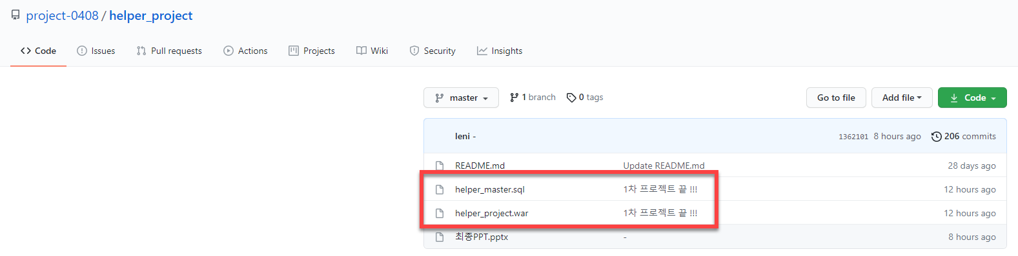
프로젝트 실행하기
본 작업 전 Eclipse 설치, Tomcat 7.0 설치, JDK 1.8 설치 및 시스템 변수 설정, Oracle 설치 작업을 진행 하셔야 합니다.
위 작업이 진행되어 있다는 전제하에 아래 순서대로 따라해주세요.
.war 파일 불러오기
Tomcat server 등록하기
Database 등록하기
주소 API Key 발급받기
주소 API key 환경 변수로 등록하기
실행
시작하기 전!
GIT 페이지에서 .war 파일과 .sql 파일(database)를 다운 받아주세요 ↑ 링크 여는 법 : ctrl + 이미지 마우스 우클릭

Slide 37
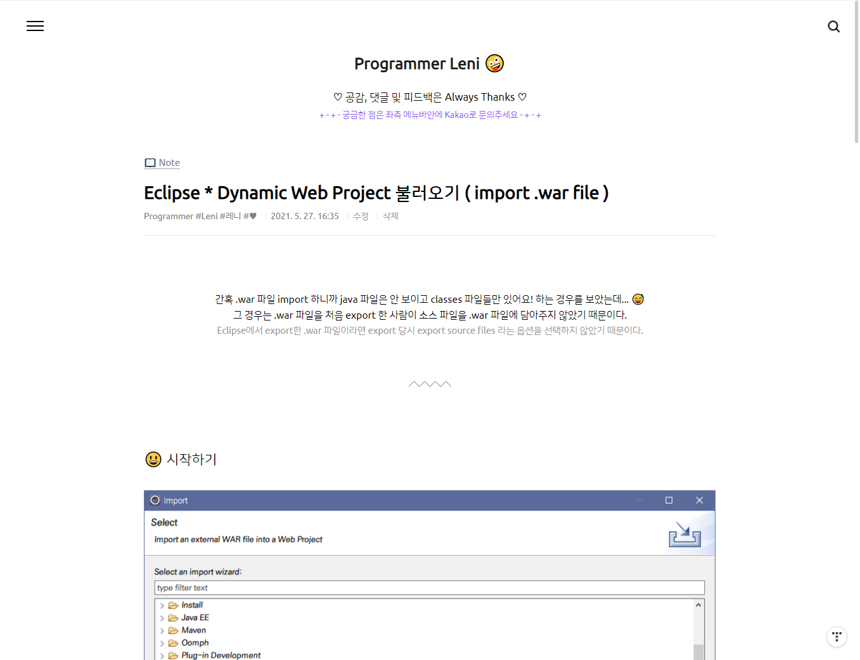
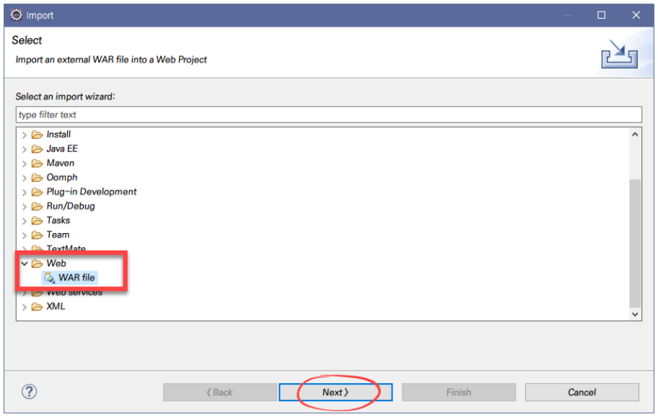
1. .war 파일 불러오기
Eclipse에서 .war 파일을 import 합니다.
내용이 많아 자세한 방법은
정리 된 블로그를 첨부합니다 →
링크 여는 법 : ctrl + 이미지 마우스 우클릭

Slide 38
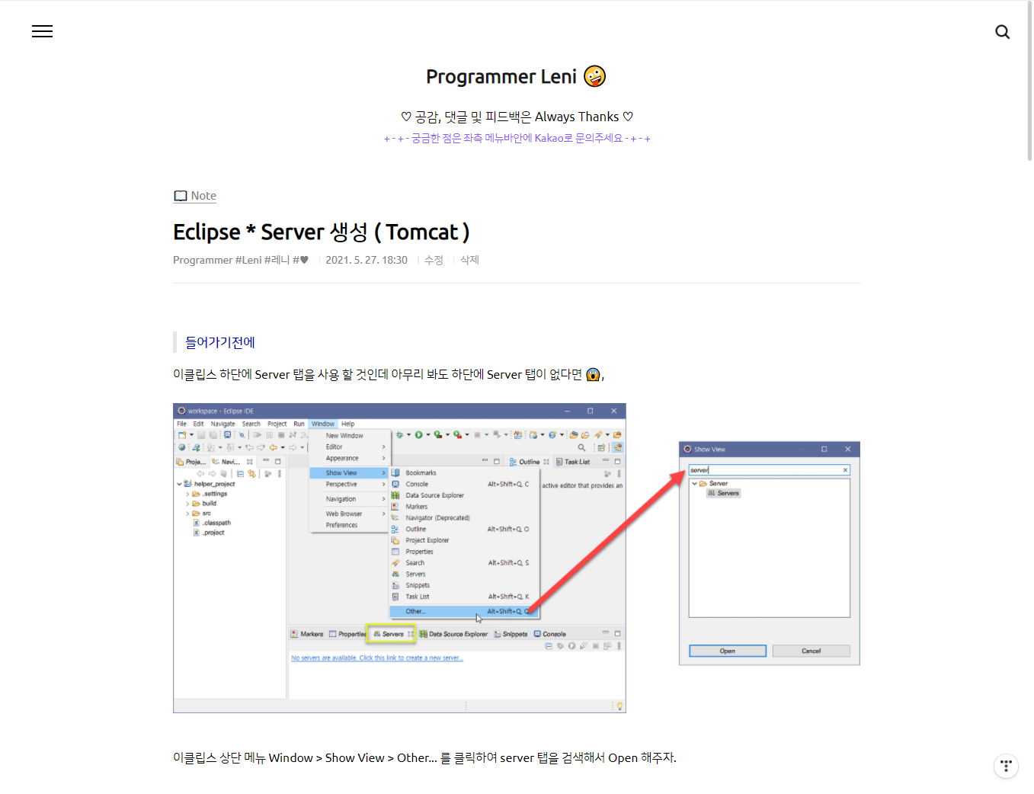
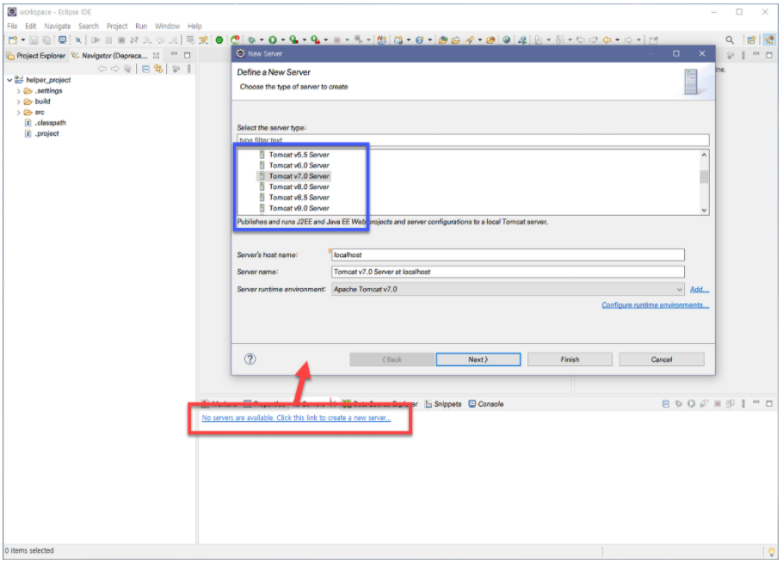
2. Tomcat 서버 설정하기
Eclipse에서 Tomcat 서버를 생성하고
server.xml 에 URIEncoding 옵션을 추가합니다.
내용이 많아 자세한 방법은
정리 된 블로그를 첨부합니다 →
링크 여는 법 : ctrl + 이미지 마우스 우클릭

Slide 39
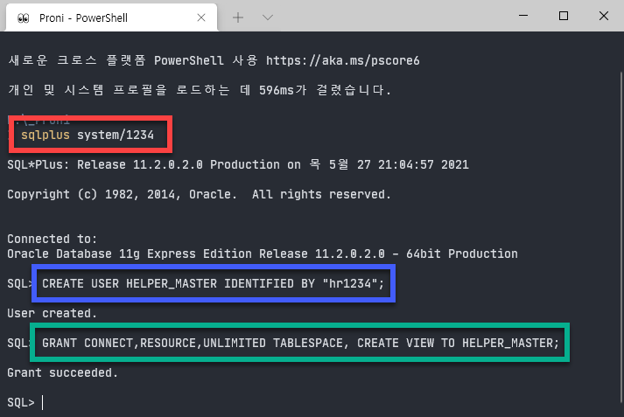
3. Database 등록하기
Oracle System 계정 접속
> sqlplus system/비밀번호
계정 생성 및 권한 부여
SQL> CREATE USER HELPER_MASTER IDENTIFIED BY "hr1234";
SQL> GRANT CONNECT,RESOURCE,UNLIMITED TABLESPACE, CREATE VIEW TO HELPER_MASTER;

Slide 40
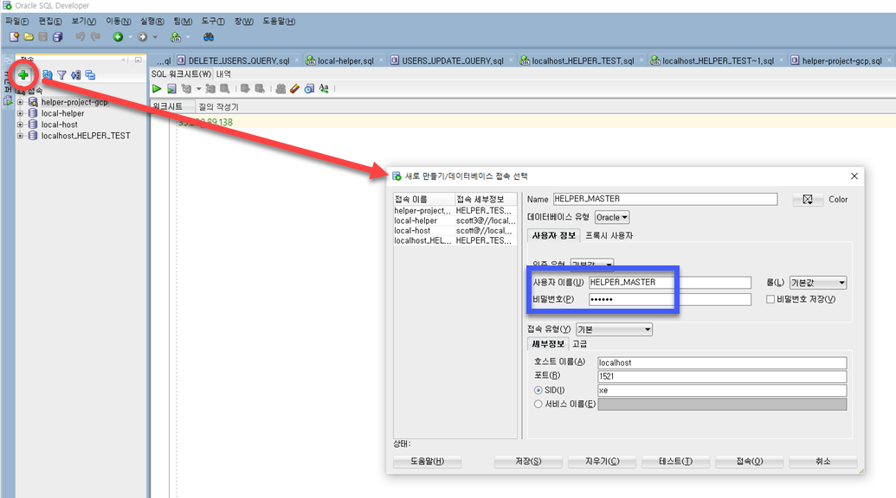
3. 테이블 생성 및 데이터 입력
1. sqldeveloper 를 열고 앞서 생성했던 HELPER_MASTER에 대한 접속을 생성한 뒤 접속합니다. 사용자 이름: HELPER_MASTER 비밀번호: hr1234 호스트 이름: localhost 포트: 1521

Slide 41
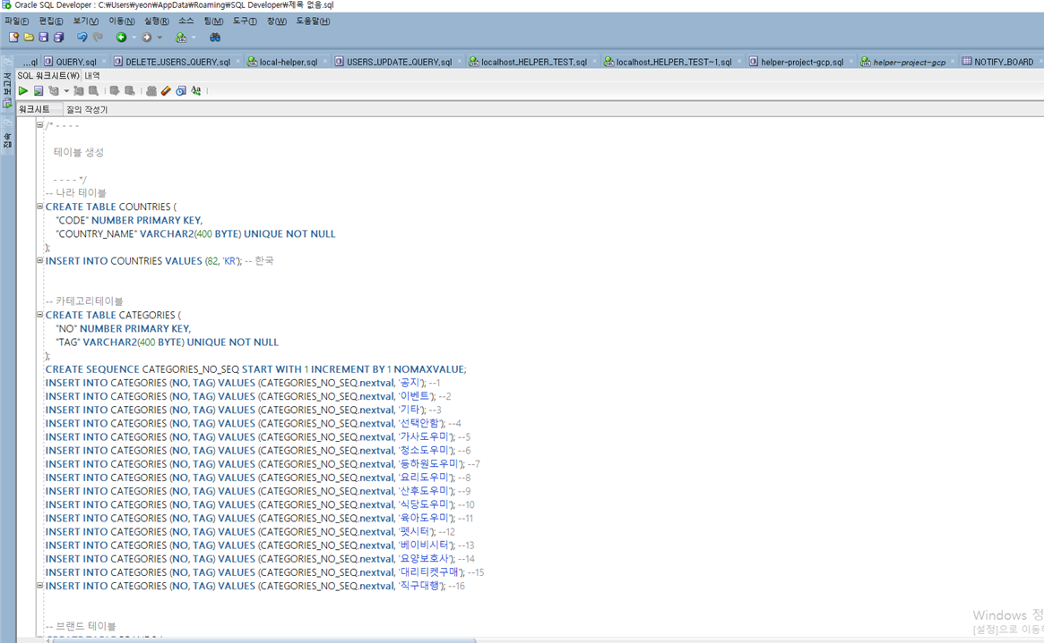
3. 테이블 생성 및 데이터 입력
2. helper_mater.sql 파일을 실행합니다.
실행하는 파일의 한글이 깨질 경우,
메모장으로 해당 파일을 여시고 내용을 복사하여 사용해주세요.

Slide 42
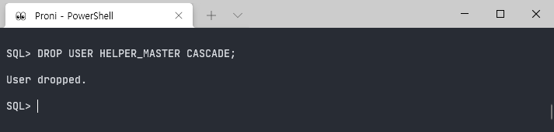
Tip. 데이터 베이스 초기화
데이터 베이스를 처음 상태로 돌려 놓고 싶으시다면
아래 명령어를 실행 후 3. DataBase 등록하기 부분을 다시 해주시면 됩니다.
> DROP USER HELPER_MASTER CASCADE;

Slide 43
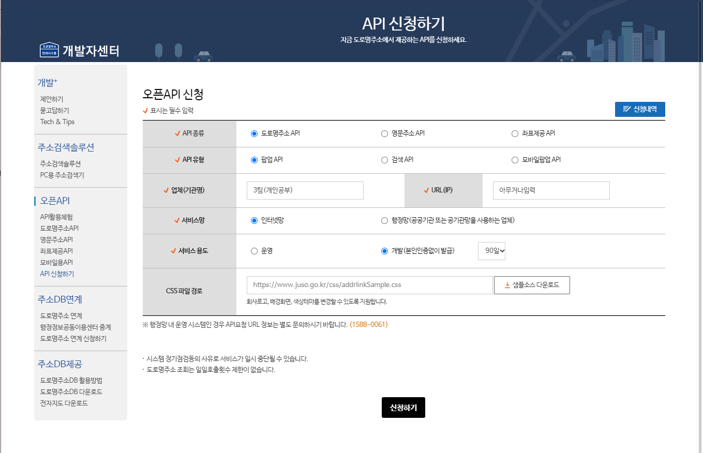
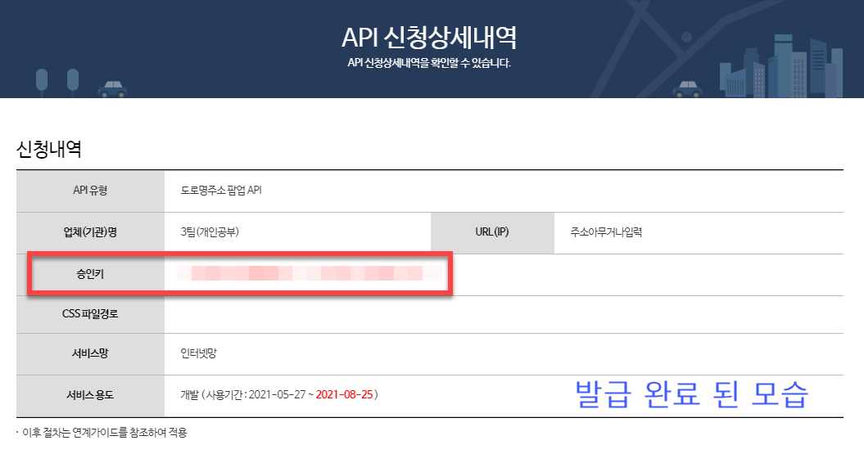
4. 주소 API Key 발급받기
업체(기관명)이나 URL(IP)은 회사에서 사용하는 게 아니기 때문에 개인 이름이나 닉네임을 적어 주셔도 됩니다.
URL(IP)에는 개인 블로그 주소를 적어 주셔도 됩니다.
서비스 용도는 개발로 설정하고 본인이 원하는 인증 기간을 선택해 주시면 됩니다!
↑ 주소 API key 발급 받는 사이트와 링크 되어 있습니다.
링크 여는 법 : ctrl + 이미지 마우스 우클릭

Slide 44
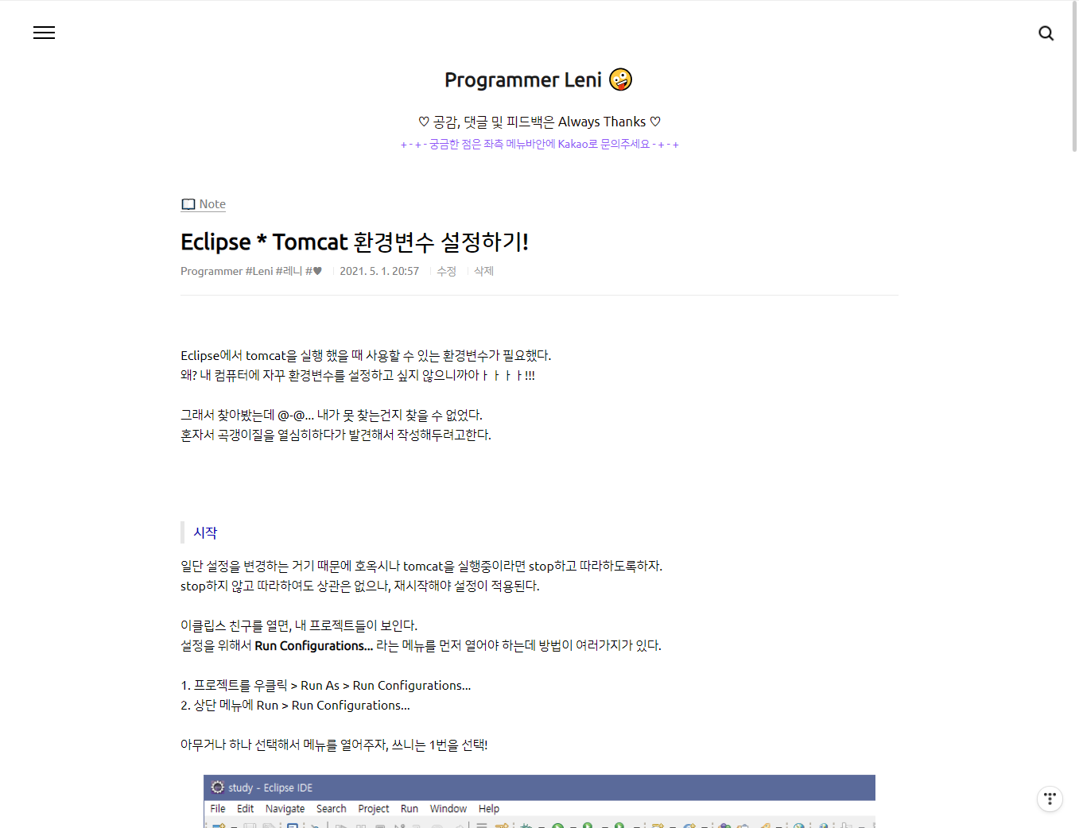
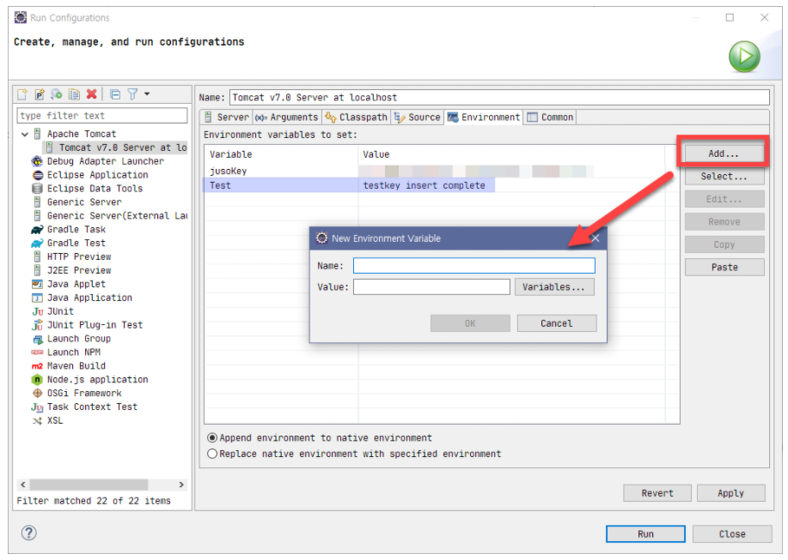
5. 주소 API key 환경 변수로 등록하기
Eclipse에서 사용할 Tomcat 서버 환경 변수에
앞서 발급받은 승인키를 넣고 Apply합니다.
내용이 많아 자세한 방법은
정리 된 블로그를 첨부합니다 →
링크 여는 법 : ctrl + 이미지 마우스 우클릭

Slide 45
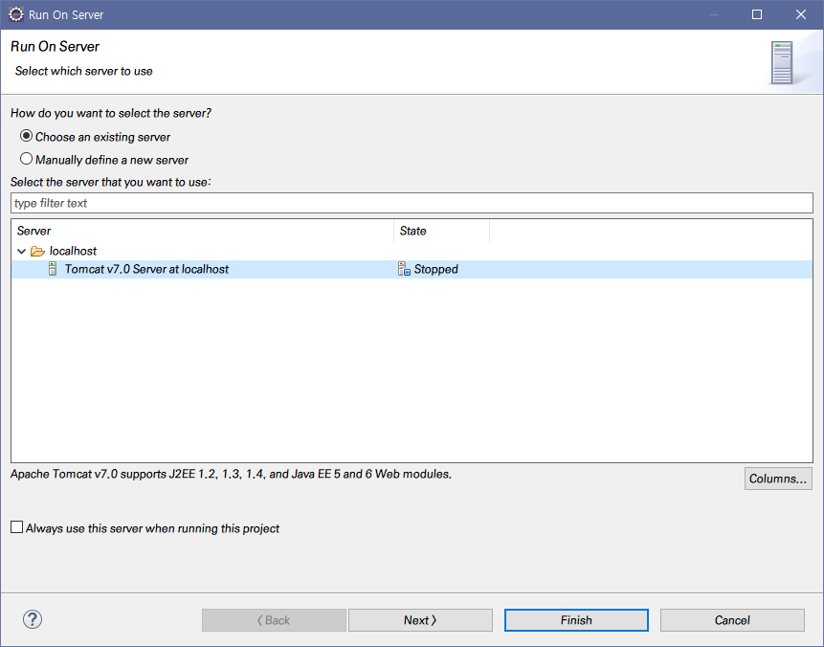
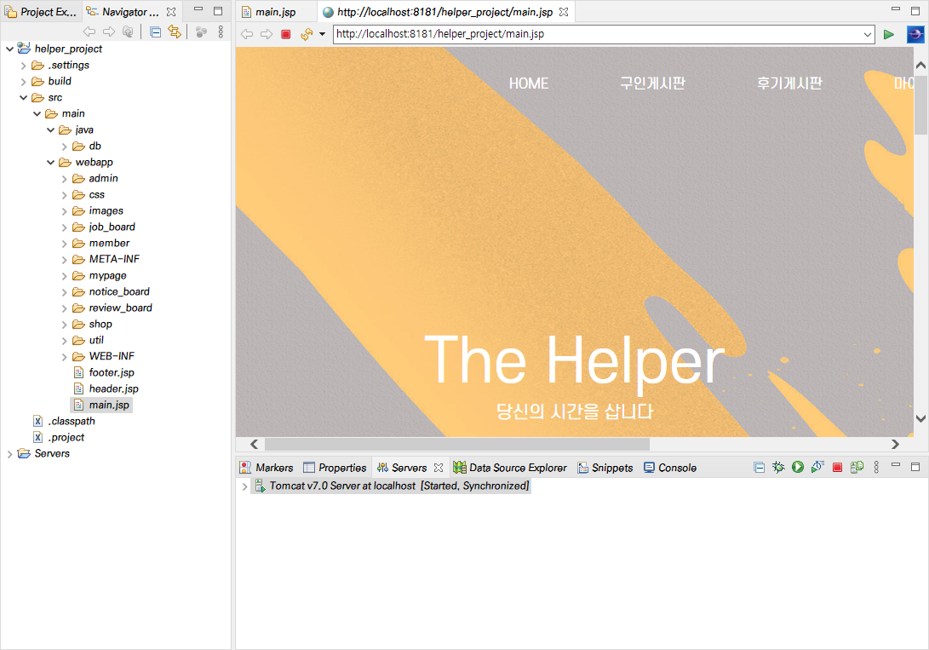
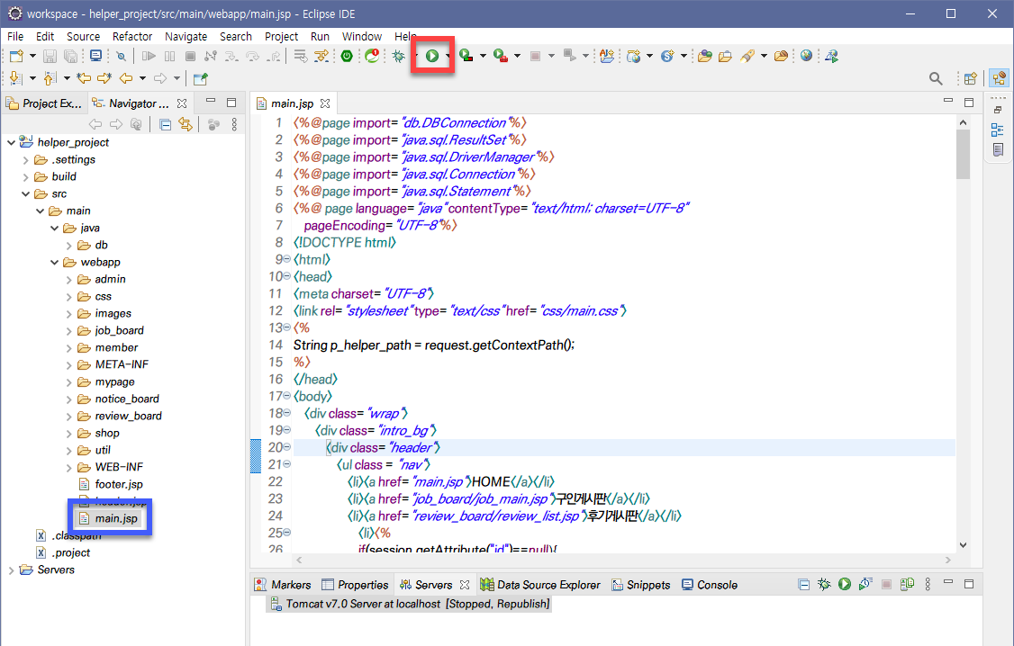
6. 실행 ( 이클립스에서 실행 )
실행 완료!
🎉
🎉
2. Finish를 누르시면 실행됩니다.
( 이미 한 번 실행하신 경우 이 창은 뜨지 않습니다. )
1. Main.jsp 파일을 열고 상단의 시작버튼을 클릭해주세요.
이클립스 실행 시 이클립스 인코딩 설정에 의하여 한글 깨짐이 발생할 수 있습니다.
→ 이클립스 인코딩 설정을 UTF-8로 해주시면 해결됩니다. 두 세 곳 설정 해야 해서 비추
서버를 실행만 하시고 크롬에서 홈페이지 접속하시는 걸 강력히 권장합니다.

Slide 46
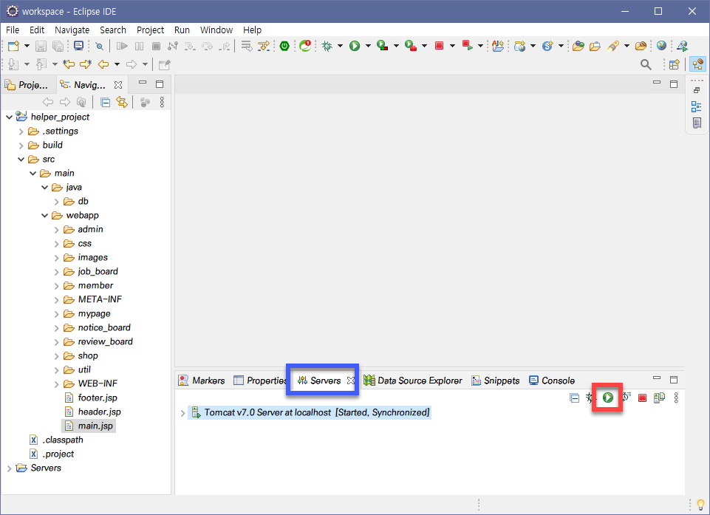
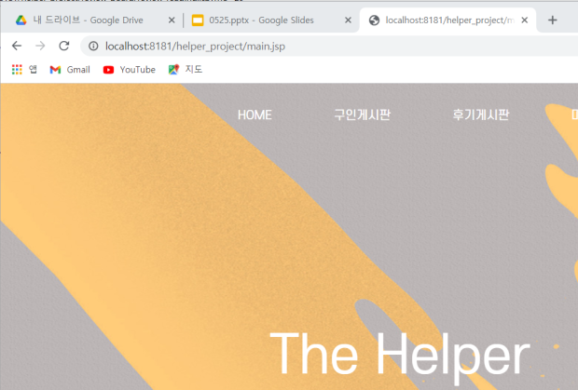
6. 실행 ( 크롬에서 실행 )
3. 이클립스 실행 시 떴던 URL 주소를 복사합니다.
4. 크롬 주소 창에서 URL을 입력합니다.
2. Finish를 누르시면 실행됩니다
( 이미 한 번 실행하신 경우 이 창은 뜨지 않습니다. )
실행 완료!
🎉
🎉
1. Servers 탭을 열고 좌측의 시작버튼을 클릭해주세요.

Slide 47

Thanks you

